Slide 1
Социально-гуманитарный проект
«У войны не женское лицо…»
Тюлячинский муниципальный район

Slide 2
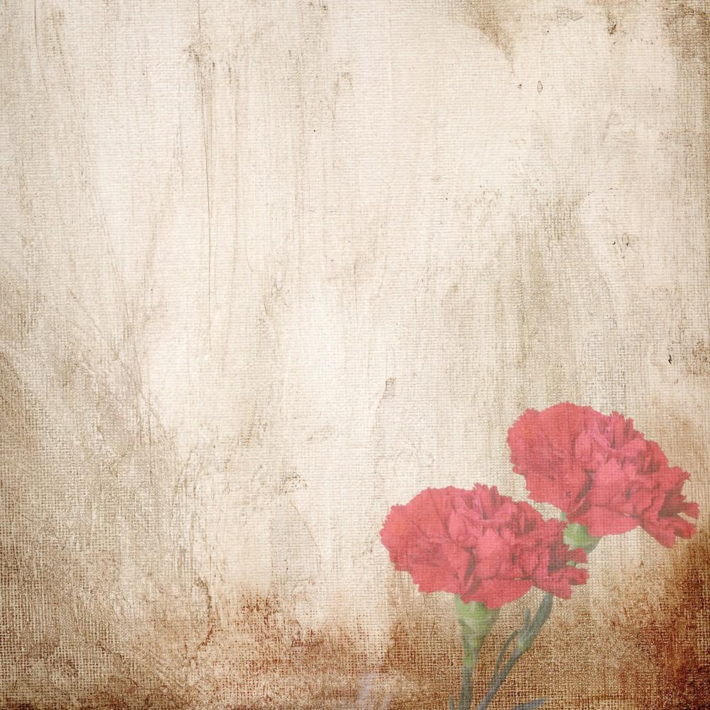
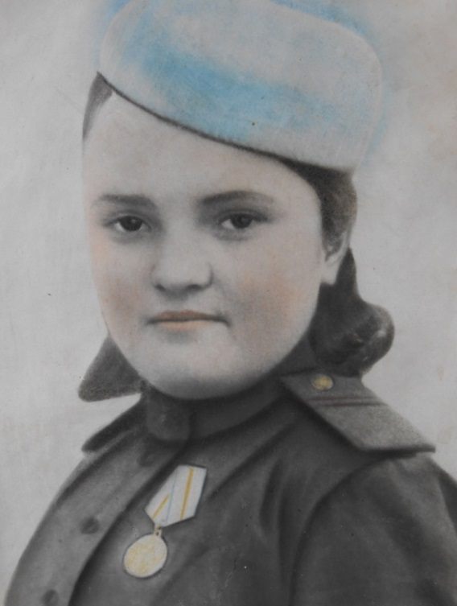
«У войны не женское лицо…»
Сабирзянова Таисия Павловна, 1924 г.р.
награждена орденом Отечественной войны II степени, медалями «За боевые заслуги», «За освобождение Варшавы», «За победу над Германией в Великой Отечественной войне 1941—1945 гг.», «Медаль Жукова»
В 1943 году была призвана В Красную Армию. Прошла краткосрочное обучение в Казани и была направлена на фронт в составе 37-го зенитного пулеметного полка войск ПВО
«…В нашем полку все были татарами. Меня назначили заряжающим расчета. Труд был очень тяжелым. После пяти месяцев службы нашу часть перевели в Смоленскую область, поручили охрану моста на реке Днепр. Когда было создано отделение девочек, меня назначили командиром расчета. Своим отделением мы охраняли крупные военные объекты…»

Slide 3
Таисия Павловна хатирәләреннән...
«1943 елда каты сугышлар барган вакытта миңа 19 яшь иде. Шул вакытта Ватанны саклау өчен Теләче районыннан без ун кыз военкоматка җыелдык. Казанда безне 37 нче зенит полкына беркеттеләр. Бу полкта барысы да Татарстан кызлары иде. Мине расчетның заряжающие итеп билгеләделәр. Хезмәт бик авыр булды. Биш ай хезмәт иткәннән соң безнең частьне Смоленск өлкәсенә күчерделәр, Днепр елгасындагы күперне сакларга куштылар. Шунда хезмәт иткәндә “За боевые заслуги” медале белән бүләкләндем. Кызлар отделениесе оешкач мине расчетның командиры итеп билгеләделәр. Смоленск өлкәсеннән безне Польшаны азат итәргә җибәрделәр. Варшаваны азат итүдә катнашкан өчен “За освобождение Варшавы” медале белән бүләкләделәр. Үземнең отделение белән зур хәрби объектларны сакладык.
Польшаның Луков, Рембертув, Модлин, Ирага шәһәрләрен фашистлардан азат итүдә катнаштык, кабат Варшавага кайттык.
1945 елның маенда Германиягә күчәргә бер көн кала сугыш бетүе турында хәбәр алдык. Сугыш беткәннән соң “За участие в Великой Отечественной войне” медале һәм күп санлы юбилей медальләре белән бүләкләндем. Сугышның ачы төтене безнең яшьлегебезне кисеп үтсә дә, сынмадык, җиңелмәдек».

